Slide 1
Автомобили XIX века.
Выполнил: Аметов И.И.
Москва - 2017

Slide 2
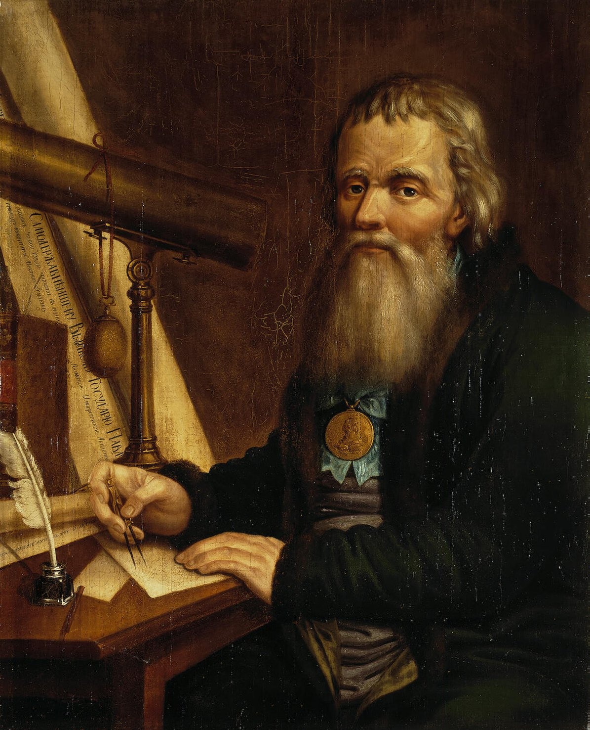
Иван Кулибин
1 апреля (2 мая) 1735 - 11 (23) августа 1818

Slide 3
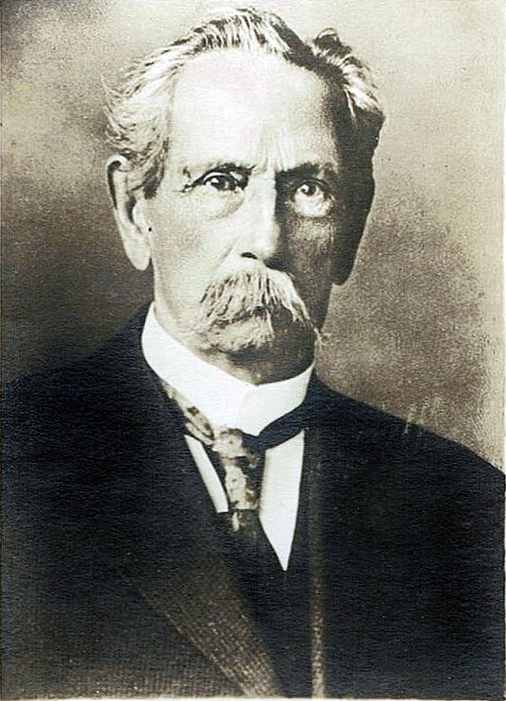
Карл Бенц
25 ноября 1844 - 4 апреля 1929

Slide 4
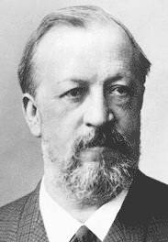
Николаус Отто
10 июня 1832 - 26 января 1891

Slide 5
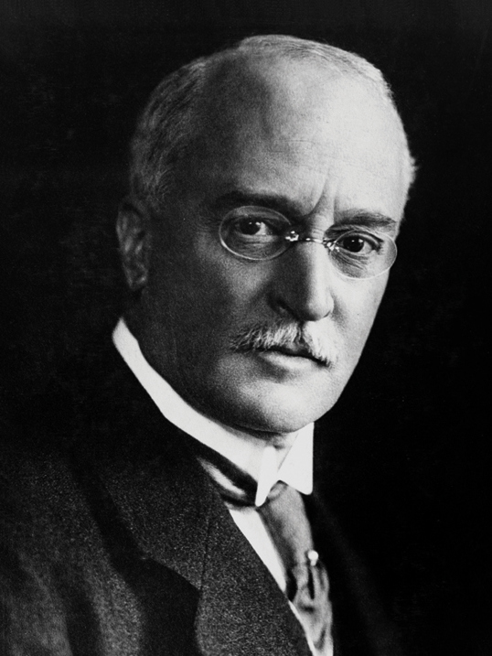
Рудольф Дизель
18 марта 1858 - 29 сентября 1913

Slide 6
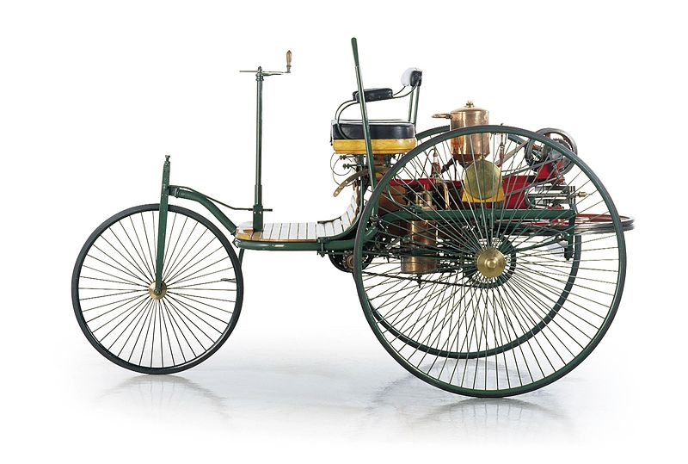
Benz Patent-Motorwagen

Slide 7
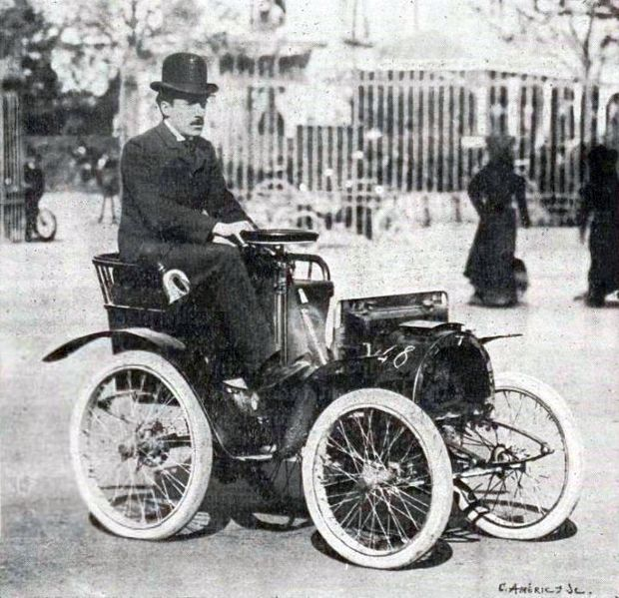
Рено Voiturette
Франция, 1898 год

Slide 8
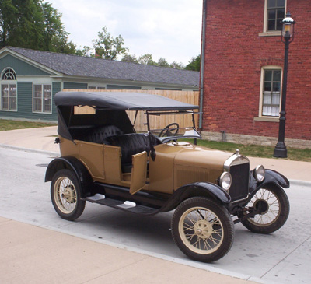
Ford T

Slide 9
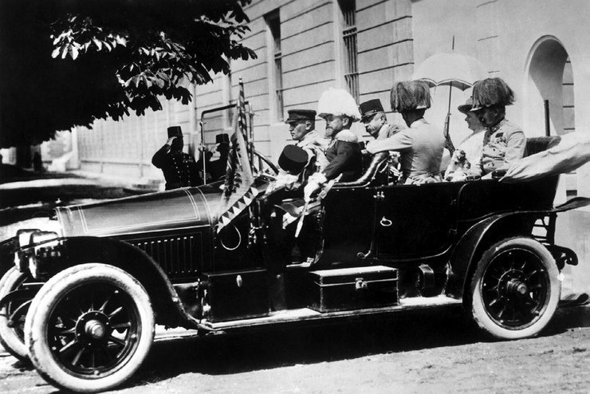
Франц Фердинанд

Slide 10
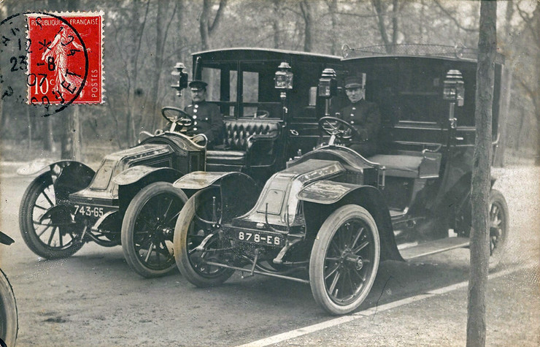
Renault Type AG

Slide 11
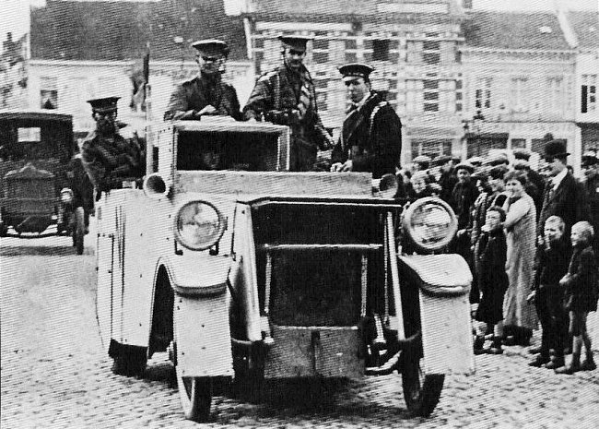
Бронирование

Slide 12
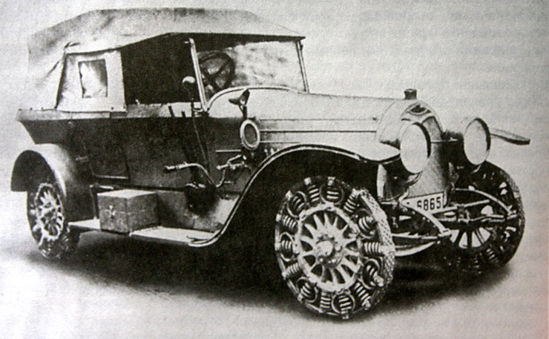
Шины

Slide 13
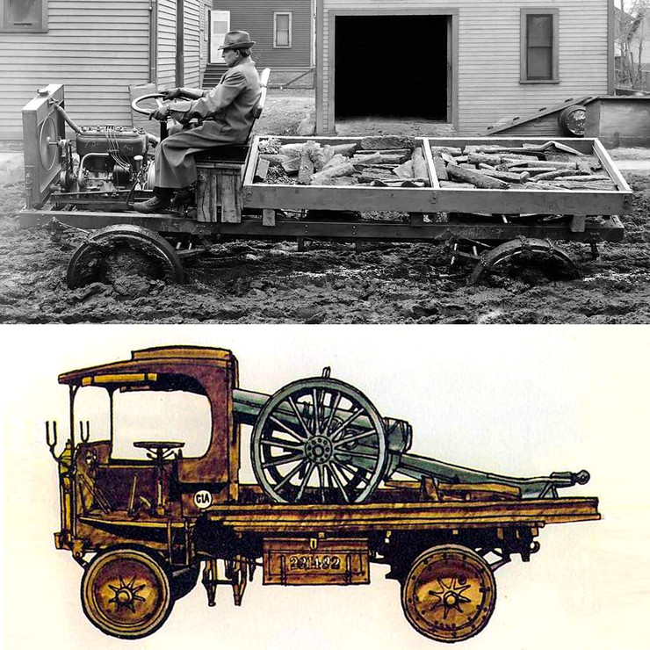
Грузовики

Slide 14
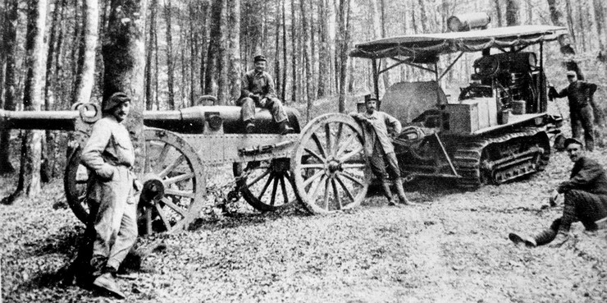
Тракторы

Slide 15
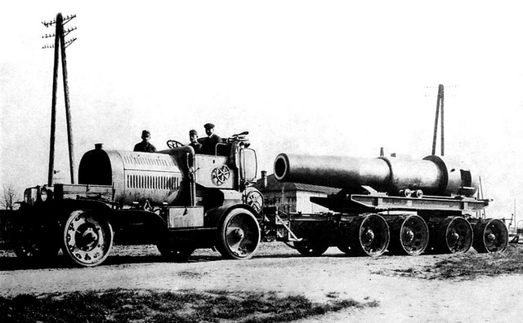
Гибридный транспорт

Slide 16
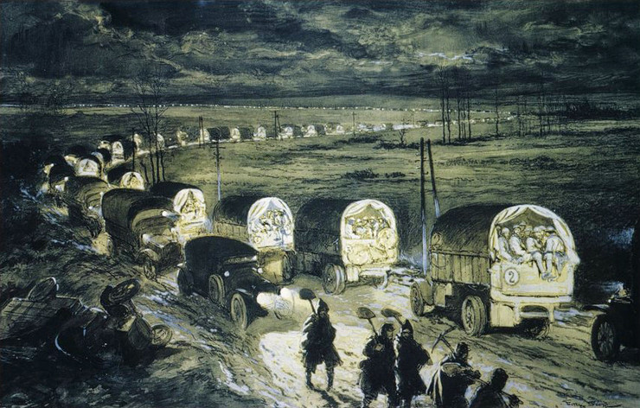
Битва при Вердене

Slide 17
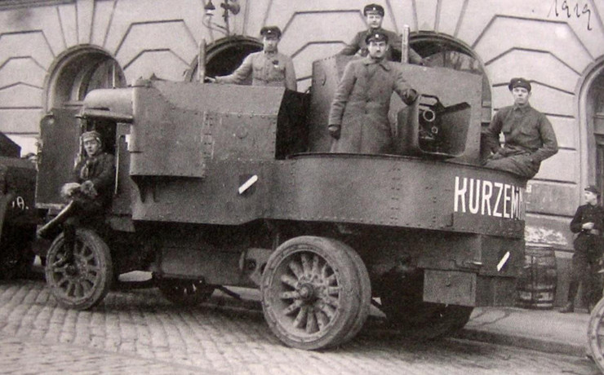
Броневики

Slide 18
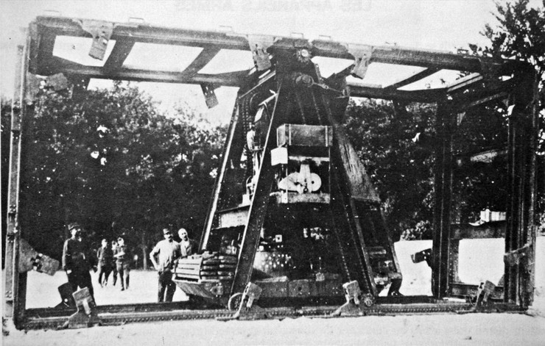
Машина Буаро

Slide 19
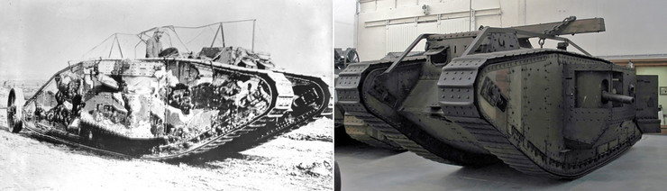
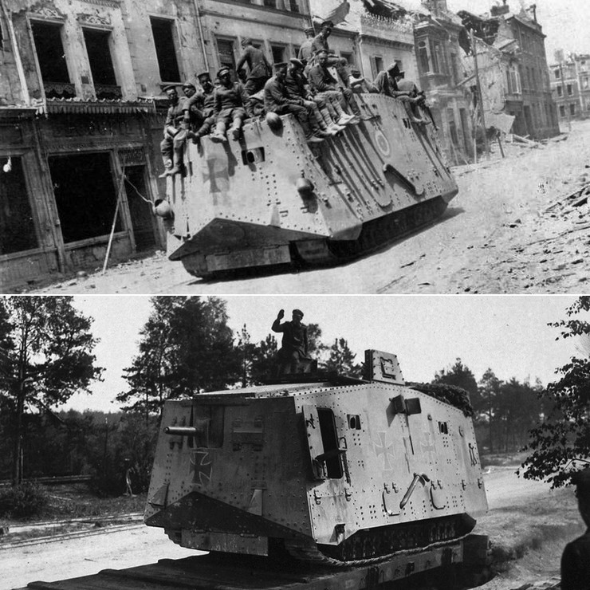
Танки

Slide 20
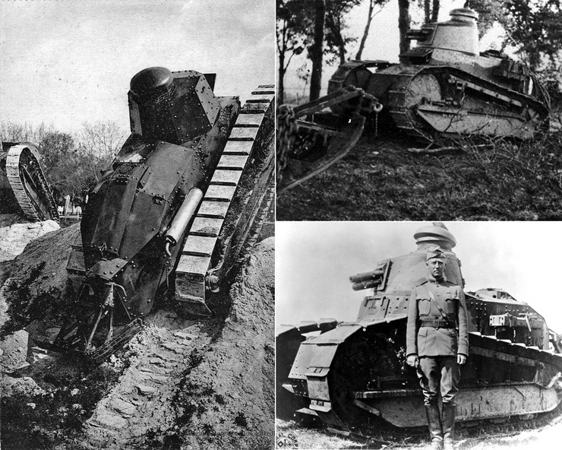
Renault FT-17

Slide 21
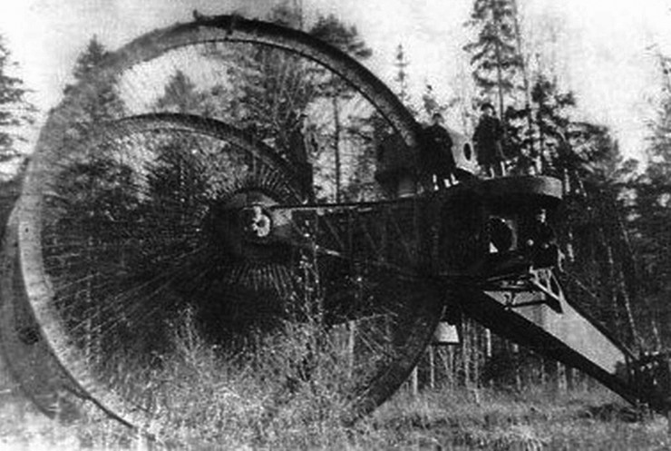
Царь-танк

